Slide 1



전사 CRM 시스템 구축 TF
사용자 매뉴얼_공통&Master
2025. 10

Slide 2
Contents_PC
Step 1
메뉴
메뉴 1.1 메뉴 선택
Step 2
공지
공지 조회 1.1 팝업 알림 1.2 대시보드 화면 1.3 리스트 뷰

Slide 3
Contents_PC
Step 3
뉴스
뉴스 관리 1.1 뉴스 등록 1.2 뉴스 수정
뉴스 조회 2.1 대시보드 화면 2.2 리스트 뷰
Step 4
Change Owner
레코드 이관 1.1 레코드 이관

Slide 4
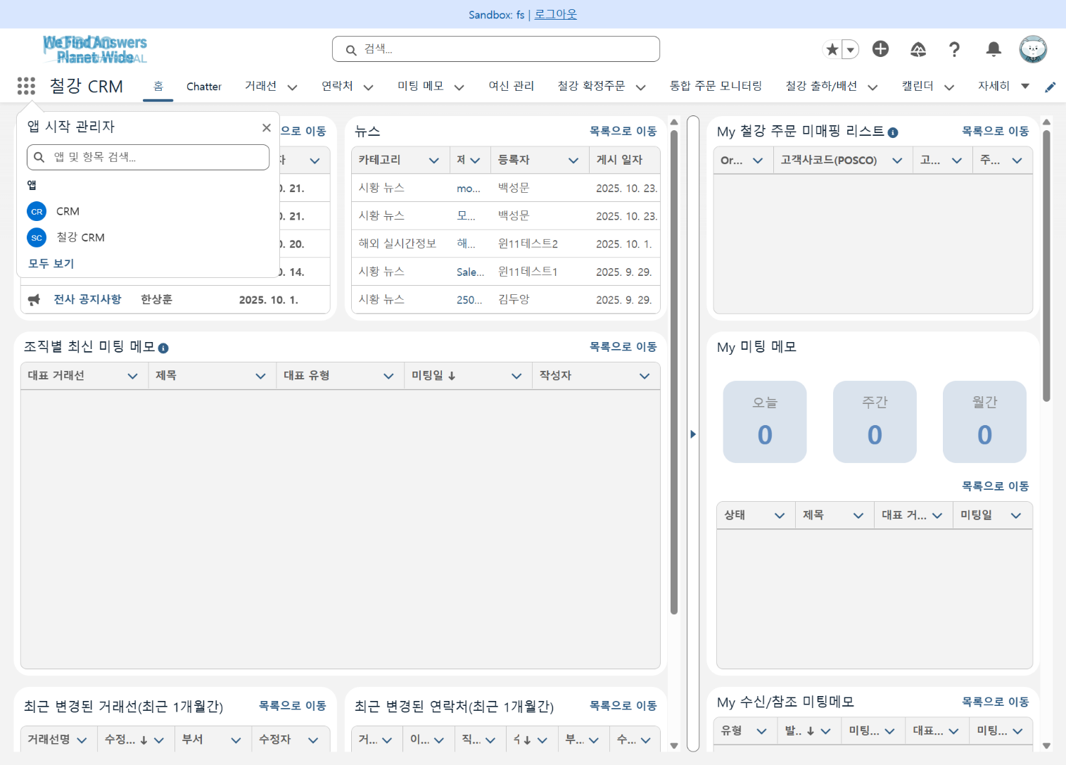
Step 1. 메뉴
Step (Lv.2) | 1. 메뉴 | Step (Lv.3) | 1.1 메뉴 선택
메뉴 | 홈 | 사용자 | 전사 사용자
Navigation | 홈
홈 화면 좌상단 [⋮⋮⋮] 클릭
[App Launcher]에서 필요한 Apps 선택 철강본부 사용자는 철강 CRM (Steel CRM) 사용을, 그 외 사용자는 CRM App 사용 권장.
1
2

Slide 5
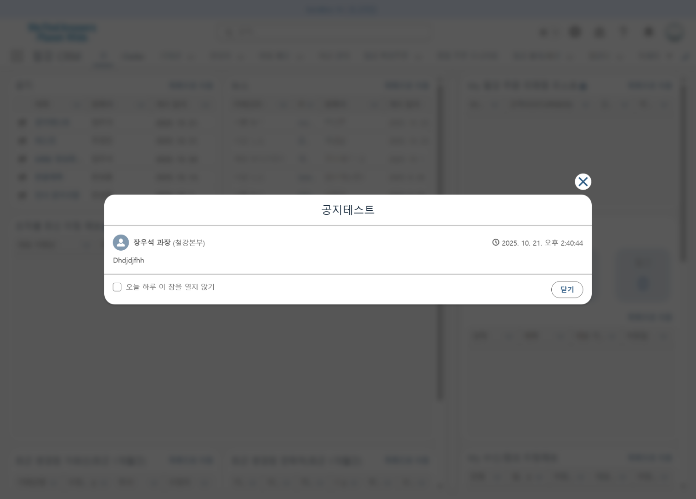
Step 2. 공지
Step (Lv.2) | 1. 공지 조회 | Step (Lv.3) | 1.1 공지사항 팝업
메뉴 | 홈 | 사용자 | 전사 사용자
Navigation | 홈
[홈] 메뉴 클릭
[오늘 하루 이 창을 열지 않기] 옵션 옵션 선택 시점부터 24시간 동안 팝업을 열지 않음.
팝업 닫기
팝업 닫기
1
4
2
3

Slide 6
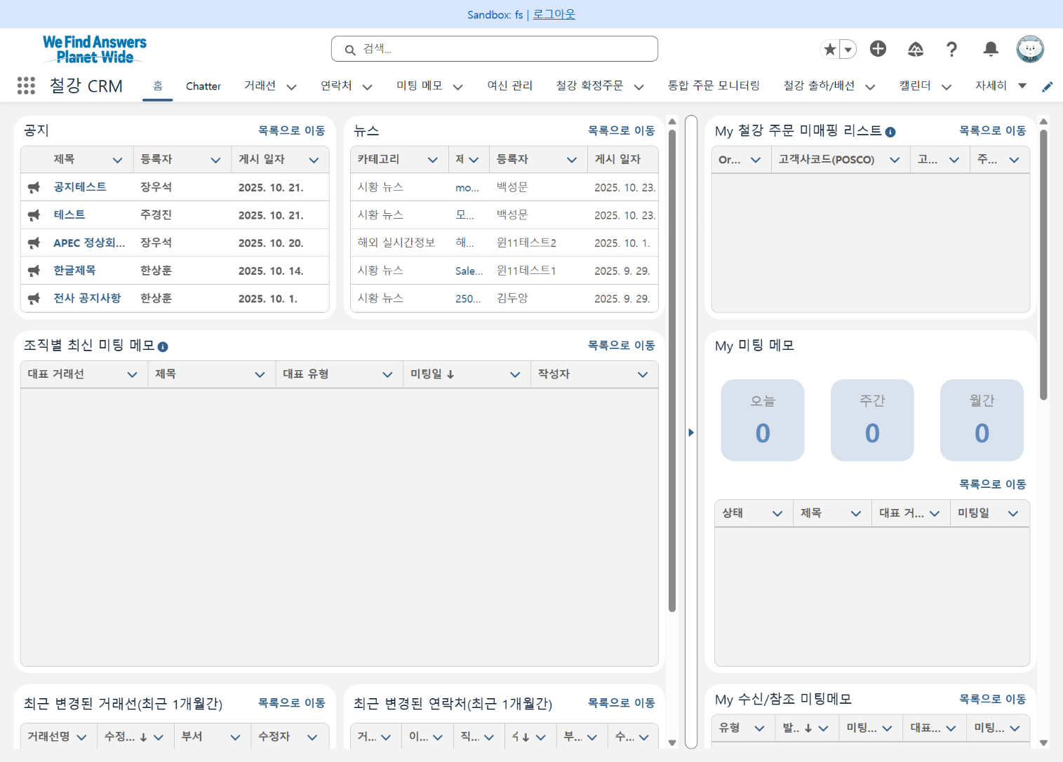
Step 2. 공지
Step (Lv.2) | 1. 공지 조회 | Step (Lv.3) | 1.2 대시보드 화면
메뉴 | 홈 | 사용자 | 전사 사용자
Navigation | 홈
[홈] 메뉴 클릭
대시보드에서 공지 확인
1
2

Slide 7
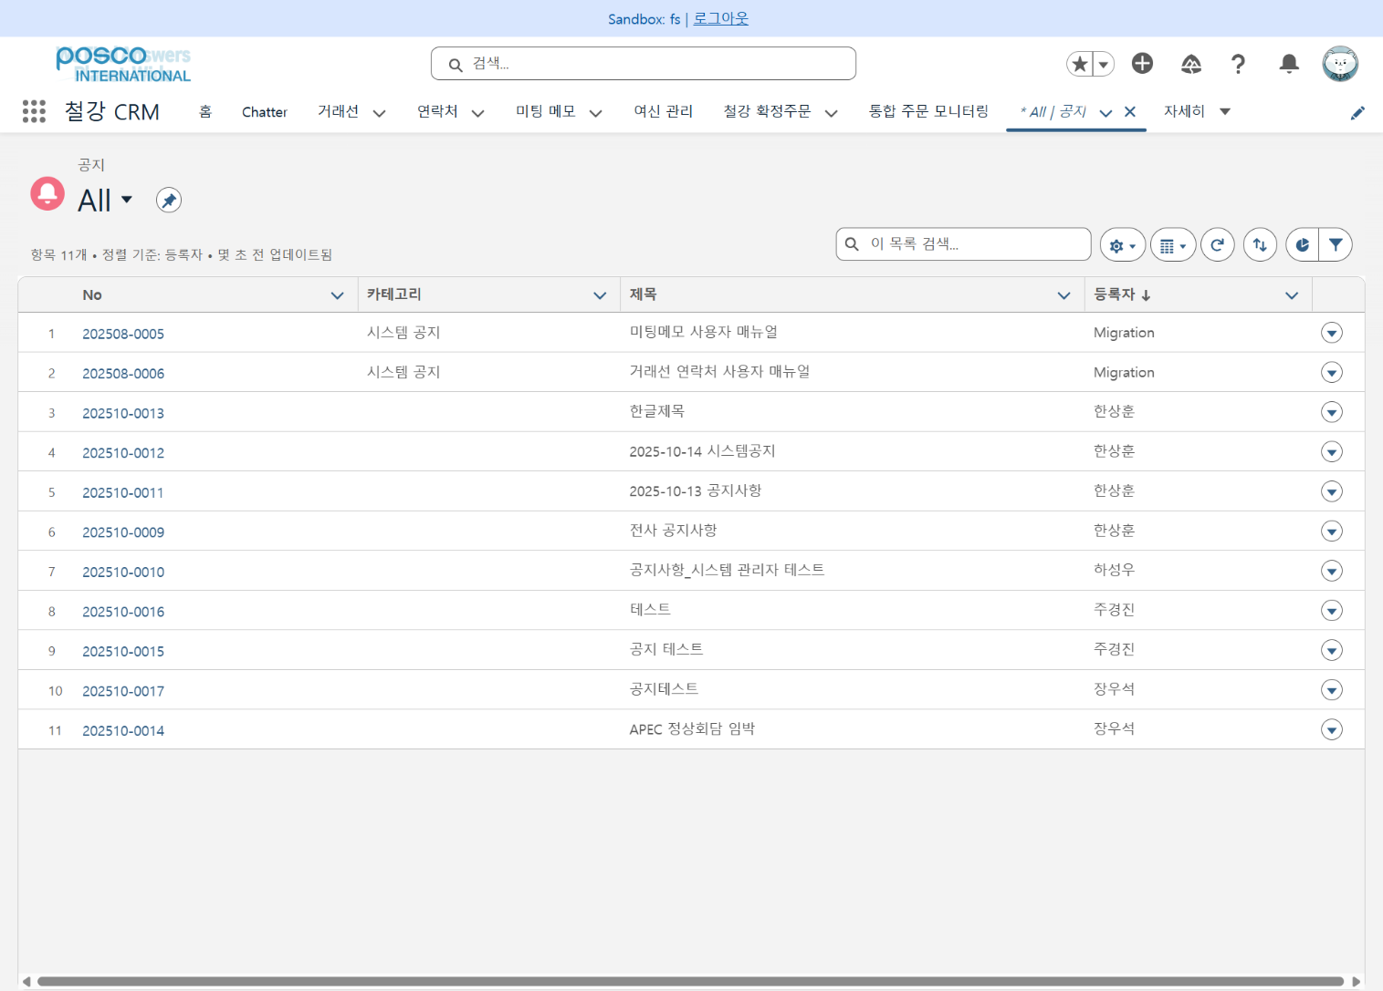
Step 2. 공지
Step (Lv.2) | 1. 공지 조회 | Step (Lv.3) | 1.3 리스트 뷰(1/2)
메뉴 | 공지 | 사용자 | 전사 사용자
Navigation | 공지 > All
[공지] 메뉴 클릭
공지 리스트 확인
공지번호 클릭 시 세부 내용 페이지로 이동
1
2
3

Slide 8
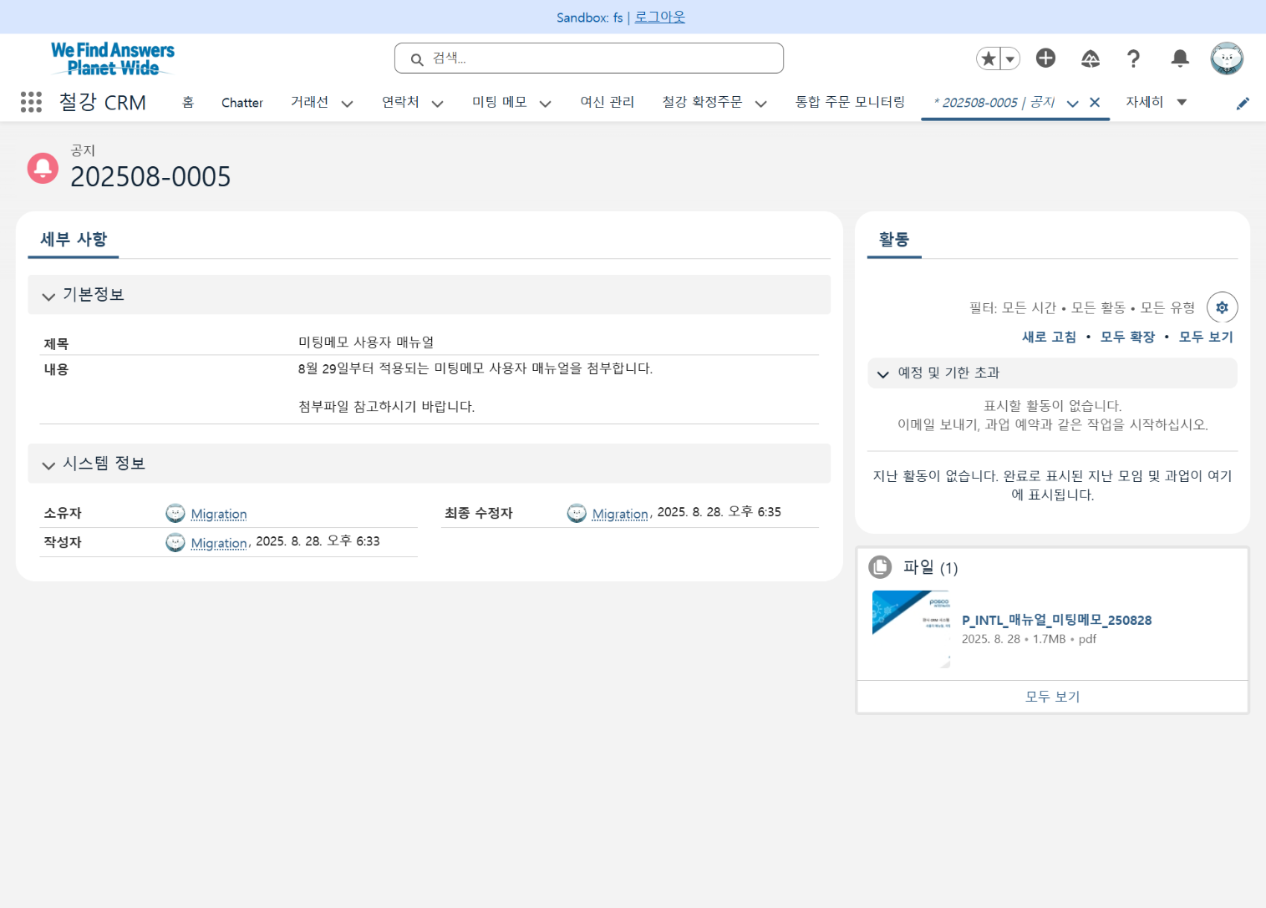
Step 2. 공지
Step (Lv.2) | 1. 공지 조회 | Step (Lv.3) | 1.3 리스트 뷰(2/2)
메뉴 | 공지 | 사용자 | 전사 사용자
Navigation | 공지 > All
공지 번호
공지 세부 내용
1
2

Slide 9
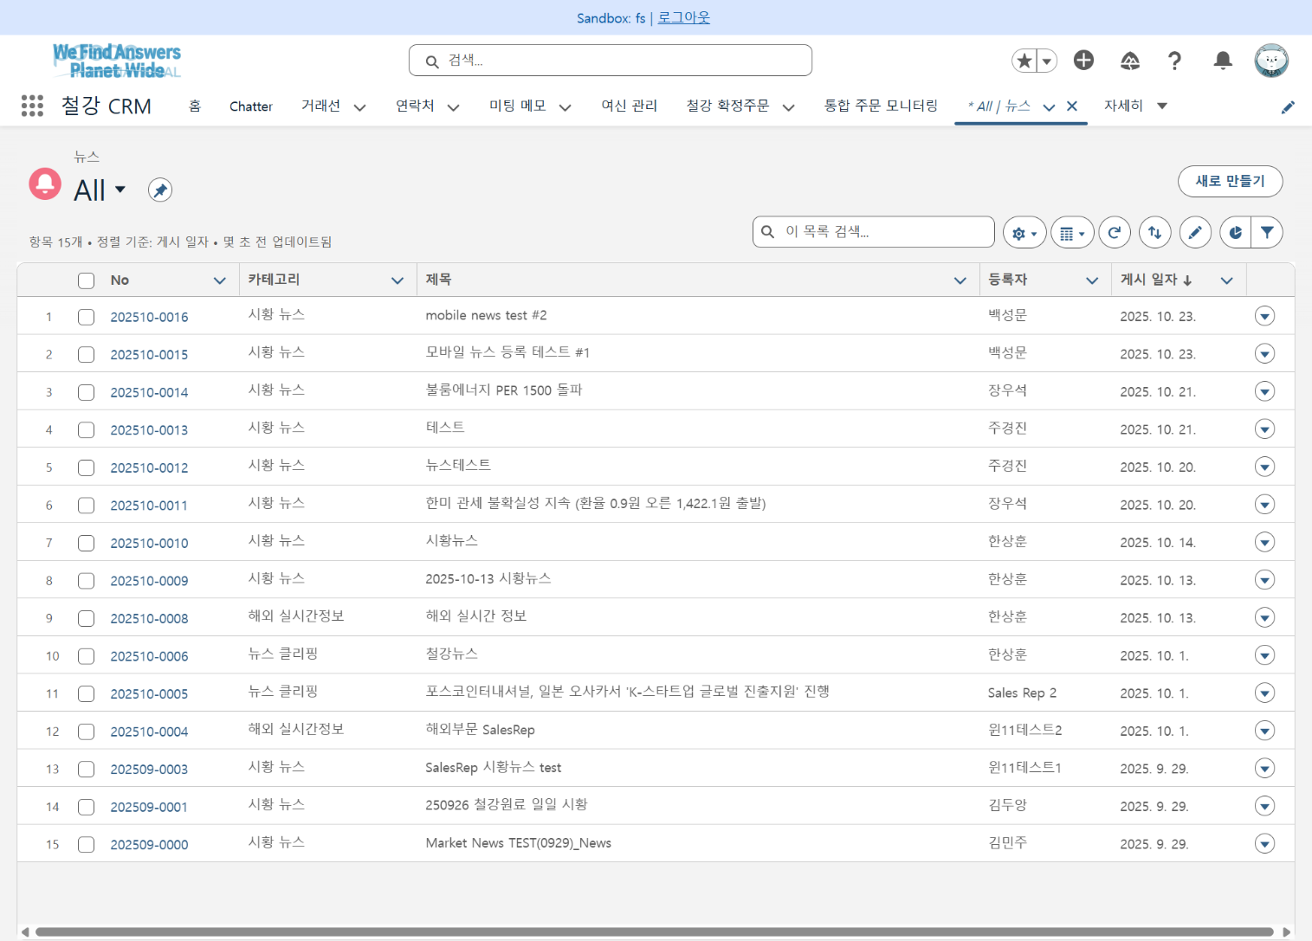
Step 3. 뉴스
Step (Lv.2) | 1. 뉴스 관리 | Step (Lv.3) | 1.1 뉴스 등록(1/2)
메뉴 | 뉴스 | 사용자 | 전사 사용자
Navigation | 뉴스 > All
[뉴스] 메뉴 클릭
[새로 만들기] 버튼 클릭
1
2

Slide 10
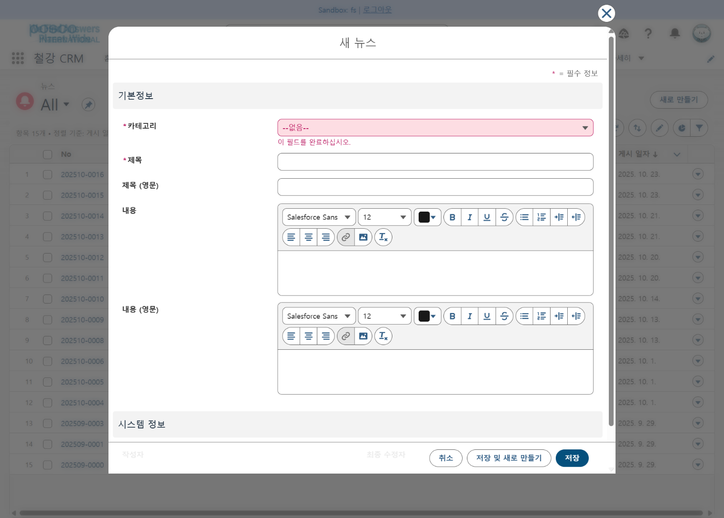
Step 3. 뉴스
Step (Lv.2) | 1. 뉴스 관리 | Step (Lv.3) | 1.1 뉴스 등록(2/2)
메뉴 | 뉴스 | 사용자 | 전사 사용자
Navigation | 뉴스 > All
카테고리 선택 (* 필수) 카테고리: 시황 뉴스, 뉴스 클리핑, 해외 실시간 정보
제목 입력 (*필수)
제목(영문) 입력
내용 입력
내용 (영문) 입력
취소, 저장 및 새로 만들기, 저장
1
2
3
4
5
6

Slide 11
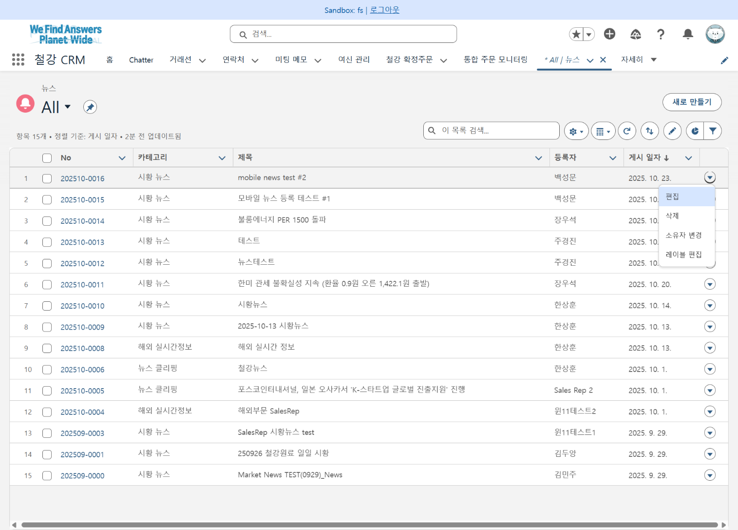
Step 3. 뉴스
Step (Lv.2) | 1. 뉴스 관리 | Step (Lv.3) | 1.2 뉴스 수정(1/2)
메뉴 | 뉴스 | 사용자 | 전사 사용자
Navigation | 뉴스 > All
뉴스 리스트에서 항목 메뉴 > [편집] 클릭 본인이 작성한 뉴스만 편집, 삭제 가능
1

Slide 12
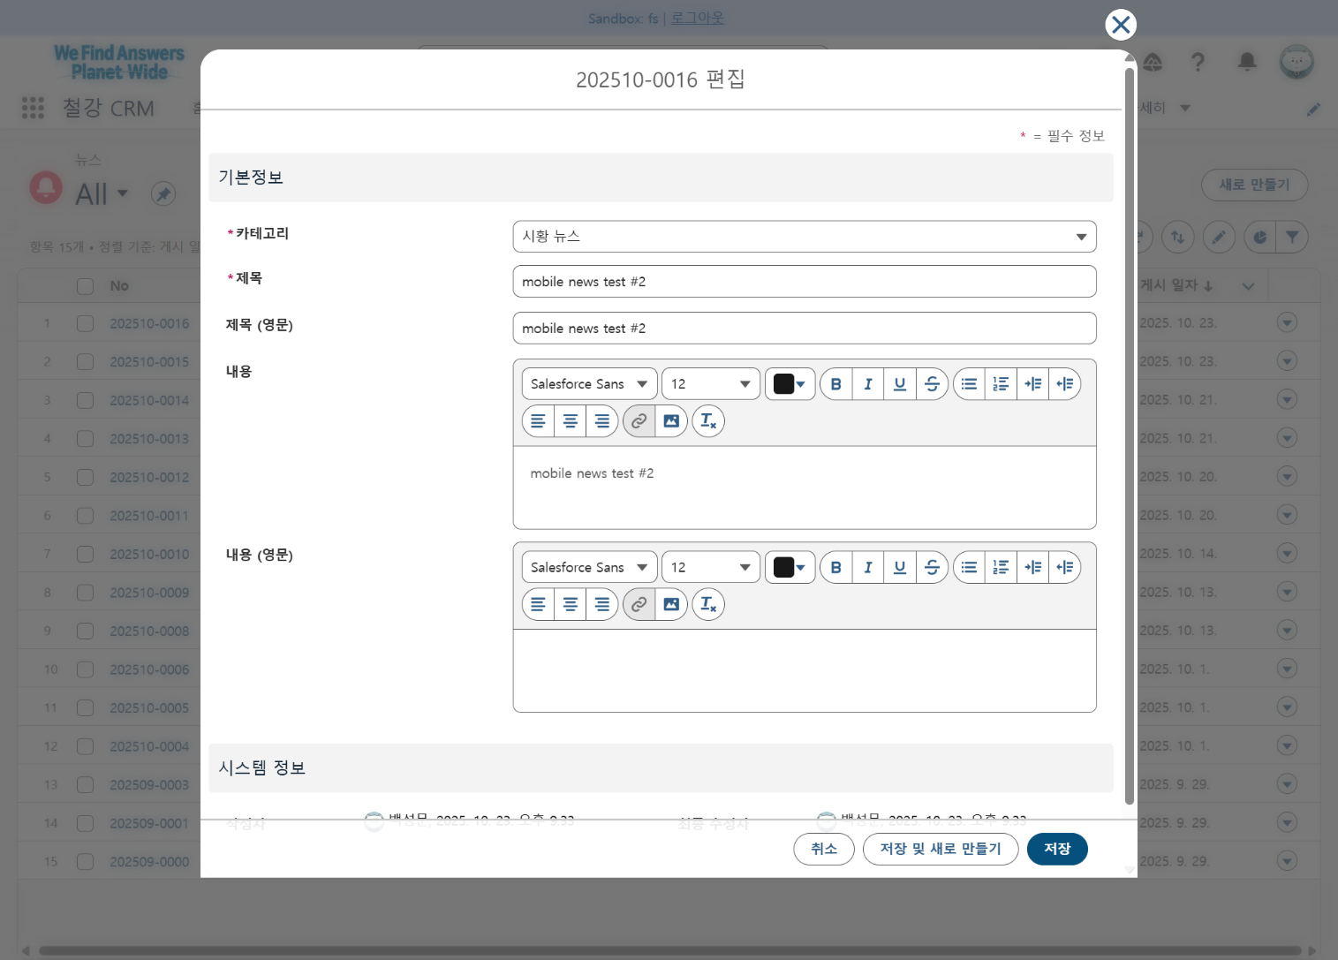
Step 3. 뉴스
Step (Lv.2) | 1. 뉴스 관리 | Step (Lv.3) | 1.2 뉴스 수정(2/2)
메뉴 | 뉴스 | 사용자 | 전사 사용자
Navigation | 뉴스 > All
카테고리 선택 (* 필수) 카테고리: 시황 뉴스, 뉴스 클리핑, 해외 실시간 정보
제목 입력 (*필수)
제목(영문) 입력
내용 입력
내용 (영문) 입력
취소, 저장 및 새로 만들기, 저장
1
2
3
4
5
6

Slide 13
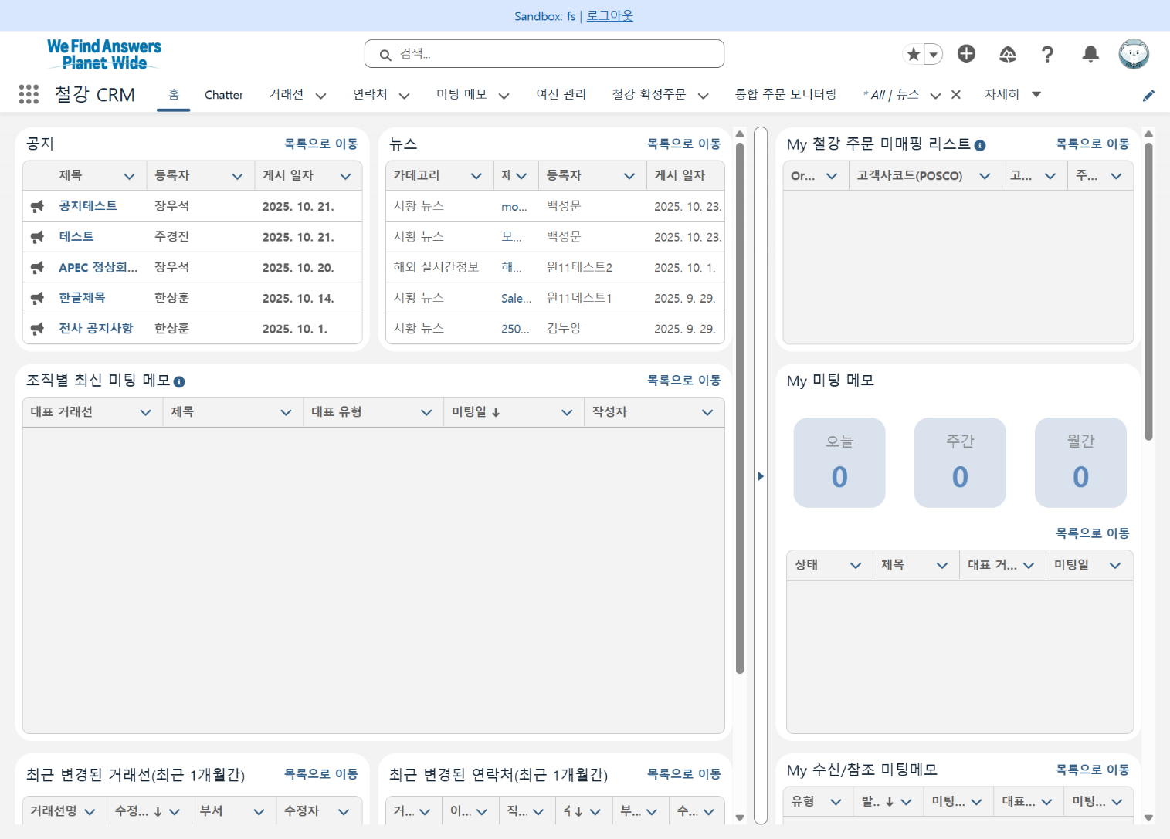
Step 3. 뉴스
Step (Lv.2) | 2. 뉴스 조회 | Step (Lv.3) | 2.1 대시보드 화면
메뉴 | 홈 | 사용자 | 전사 사용자
Navigation | 홈
[홈] 메뉴 클릭
대시보드에서 뉴스 확인 대시보드 내 뉴스 노출 범위: 국내 임직원: 동 본부 내 해외 임직원: 전 범위
1
2

Slide 14
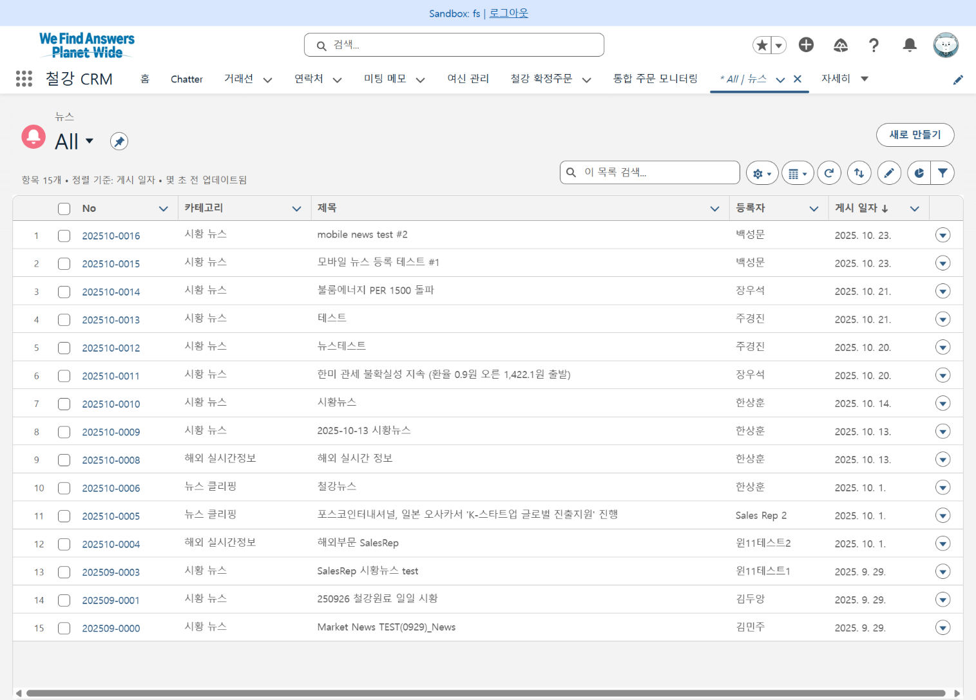
Step 3. 뉴스
Step (Lv.2) | 2. 뉴스 조회 | Step (Lv.3) | 2.2 리스트 뷰(1/2)
메뉴 | 뉴스 | 사용자 | 전사 사용자
Navigation | 뉴스 > All
[뉴스] 메뉴 클릭
뉴스 리스트 확인 리스트 내 뉴스 노출 범위 국내 임직원: 전 범위 해외 임직원: 전 범위
뉴스번호 클릭 시 세부 내용 페이지로 이동
1
2
3

Slide 15
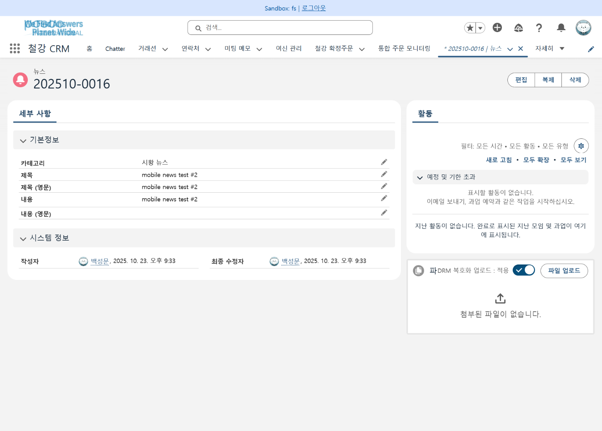
Step 3. 뉴스
Step (Lv.2) | 2. 뉴스 조회 | Step (Lv.3) | 2.2 리스트 뷰(2/2)
메뉴 | 뉴스 | 사용자 | 전사 사용자
Navigation | 뉴스 > All
뉴스 번호
뉴스 세부 내용
1
2

Slide 16
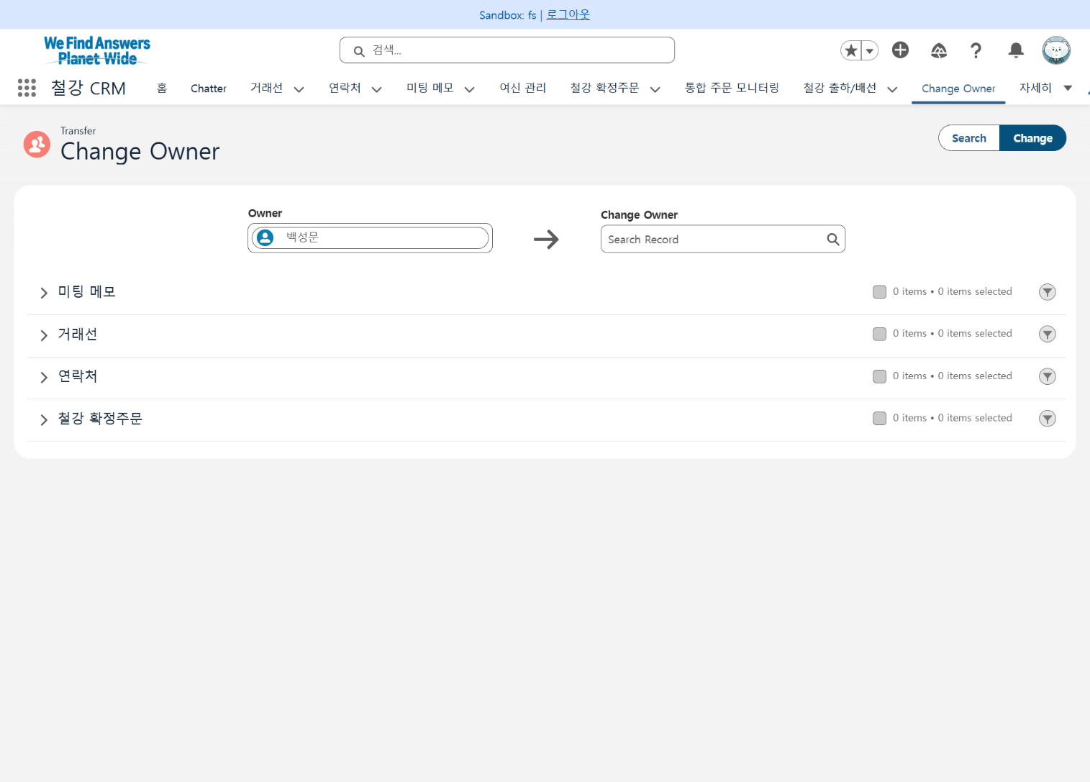
Step 4. Change Owner
Step (Lv.2) | 1. 레코드 이관 | Step (Lv.3) | 1.1 레코드 이관 실행
메뉴 | Change Owner | 사용자 | 전사 사용자
Navigation | Change Owner > Transfer
[Change Owner] 메뉴 클릭
Owner / Change Onwer 설정 Owner: 레코드를 이관할 사용자 (기본값: 현재 로그인한 사용자) Change Owner: 레코드를 이관 받을 사용자(텍스트 박스 클릭 후 사용자 검색 가능)
Change Owner 설정 후 [Search] 버튼 클릭하여 이관할 수 있는 레코드 조회
각 카테고리에서 이관할 레코드 선택
[Change] 버튼 클릭하여 선택한 레코드 이관
1
3
5
2
4

Slide 17
Contents_Mobile
Step 1
로그인
앱 로그인 1.1 앱 로그인
Step 2
메뉴
메뉴 1.1 메뉴 선택

Slide 18
Contents_Mobile
Step 3
공지
공지 조회 1.1 리스트 뷰
Step 4
뉴스
뉴스 조회 1.1 리스트 뷰
뉴스 관리 2.1 뉴스 등록 2.2 뉴스 수정

Slide 19
Contents_Mobile
Step 5
Change Owner
레코드 이관 1.1 레코드 이관

Slide 20
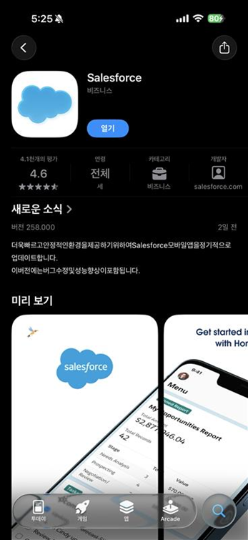
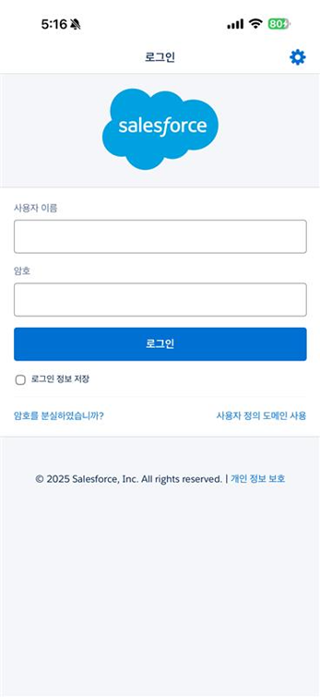
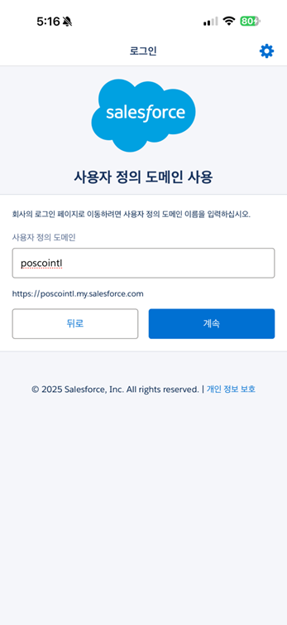
Step 1. 로그인
Step (Lv.2) | 1. 앱 로그인 | Step (Lv.3) | 1.1 앱 로그인(1/3)
메뉴 |  | 사용자 | 전사 사용자
Navigation
Apple App Store/Google Play Store에서 ‘Salesforce’ 다운로드 후 실행 Apple App Store: https://apps.apple.com/kr/app/salesforce/id404249815 Google Play Store: https://play.google.com/store/apps/details?id=com.salesforce.chatter&pcampaignid=web_share
[사용자 정의 도메인 사용] 버튼 클릭
사용자 정의 도메인 입력 칸에 ‘poscointl’ 입력
하단 도메인이 https://poscointl.my.salesforce.com으로 변경됨을 확인
[계속] 버튼 클릭
1
3
4
5
2

Slide 21
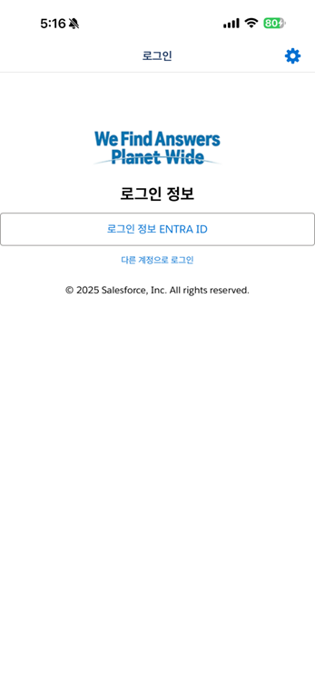
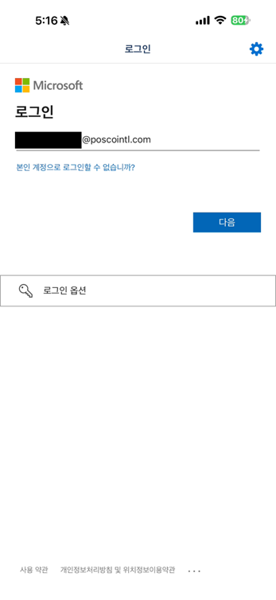
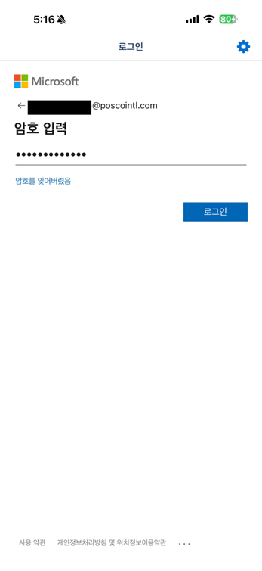
Step 1. 로그인
Step (Lv.2) | 1. 앱 로그인 | Step (Lv.3) | 1.1 앱 로그인(2/3)
메뉴 |  | 사용자 | 전사 사용자
Navigation
[로그인 정보 ENTRA ID] 버튼 클릭
Entra ID 입력 e.g. EP ID@poscointl.com
[다음] 버튼 클릭
Entra PW 입력 e.g. EP PW
[로그인] 버튼 클릭
2
4
1
3
5

Slide 22
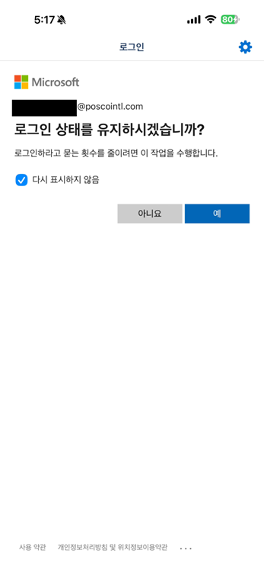
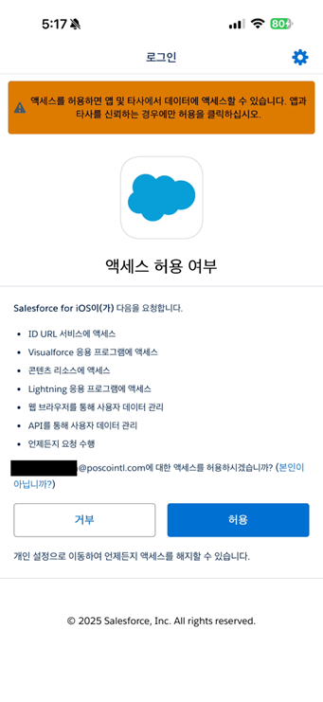
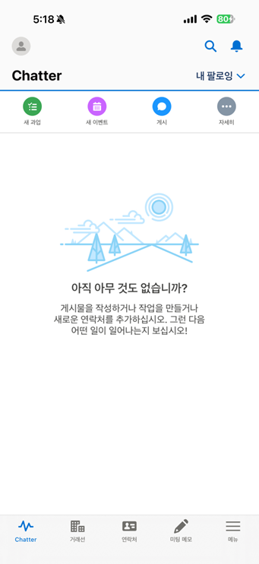
Step 1. 로그인
Step (Lv.2) | 1. 앱 로그인 | Step (Lv.3) | 1.1 앱 로그인(3/3)
메뉴 |  | 사용자 | 전사 사용자
Navigation
‘다시 표시하지 않음’ 옵션 선택 시 현재 세션에서 다시 이 화면이 뜨지 않음
[예] 버튼 클릭 시 브라우저를 종료해도 세션이 유지됨
[허용] 버튼을 클릭하여 Salesforce for iOS 액세스 허용 [거부] 선택 시 Salesforce for iOS 어플리케이션 이용이 불가능.
로그인 완료
1
2
3

Slide 23
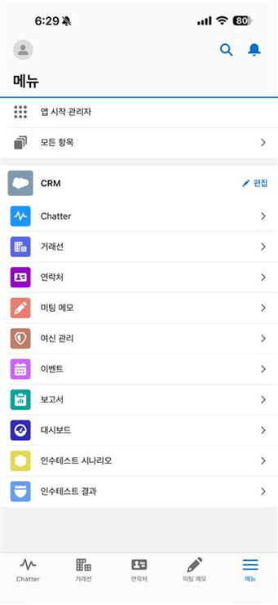
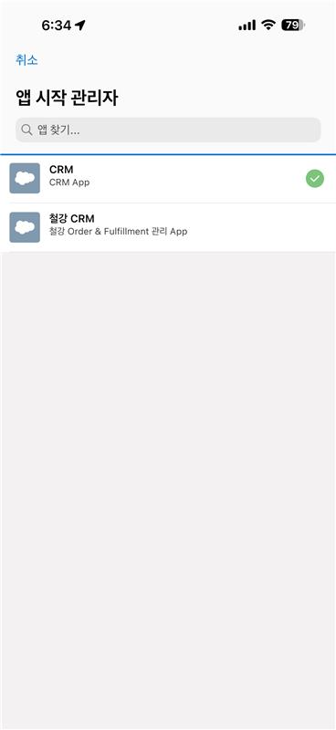
Step 2. 메뉴
Step (Lv.2) | 1. 메뉴 | Step (Lv.3) | 1.1 메뉴 선택
메뉴 | 메뉴 | 사용자 | 전사 사용자
Navigation | 메뉴 > 앱 시작 관리자
하단 내비게이션 바의 [메뉴] 버튼을 클릭하여 메뉴 화면으로 이동
[앱 시작 관리자] 선택하여 App Launcher 선택 가능
[App Launcher]에서 필요한 Apps 선택 철강본부 사용자는 철강 CRM (Steel CRM) 사용을, 그 외 사용자는 CRM App 사용 권장.
2
3
1
1

Slide 24
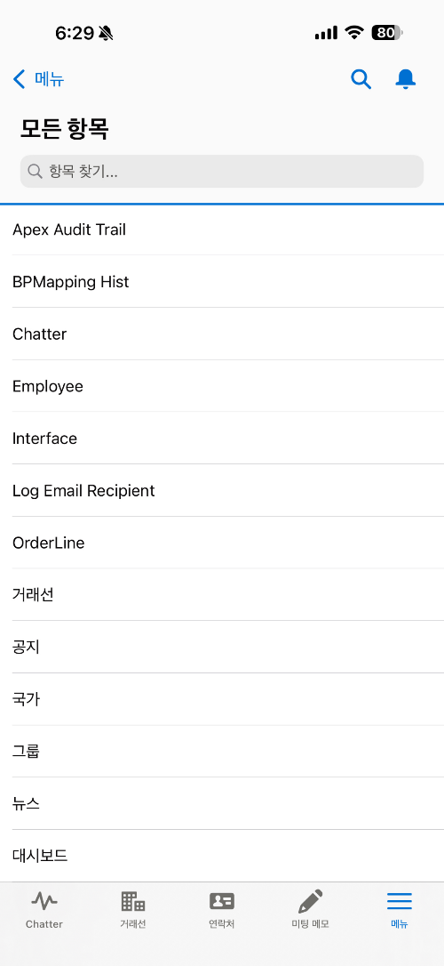
Step 3. 공지
Step (Lv.2) | 1. 공지 조회 | Step (Lv.3) | 1.1 리스트 뷰(1/3)
메뉴 | 공지 | 사용자 | 전사 사용자
Navigation | 공지
하단 내비게이션 바의 [메뉴] 버튼을 클릭하여 메뉴 화면으로 이동
[모든 항목] 선택하여 모든 메뉴 접근 가능
2
1
1

Slide 25
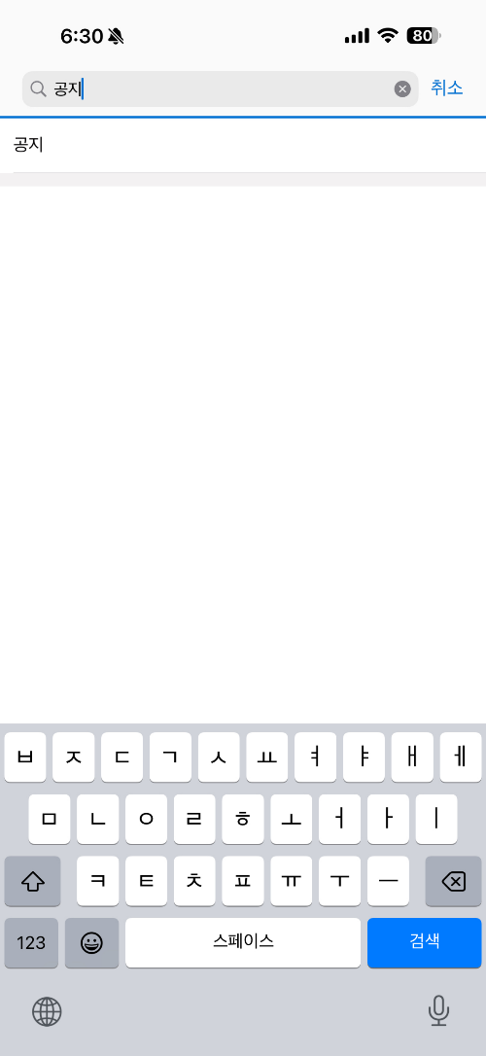
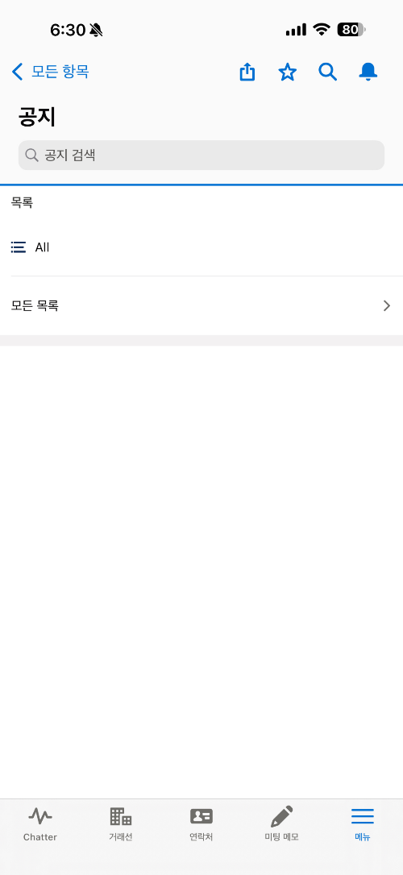
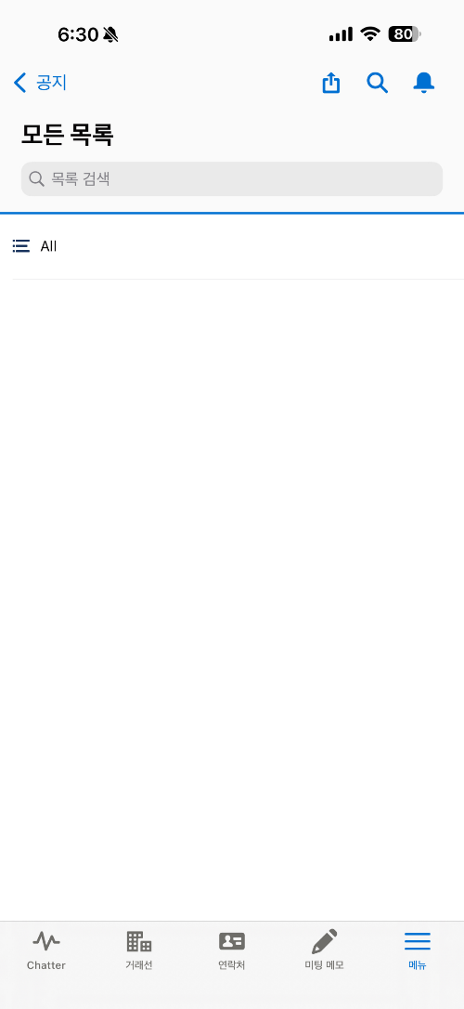
Step 3. 공지
Step (Lv.2) | 1. 공지 조회 | Step (Lv.3) | 1.1 리스트 뷰(2/3)
메뉴 | 공지 | 사용자 | 전사 사용자
Navigation | 공지
검색창에 ‘공지’ 검색
[공지] 선택하여 공지 메뉴로 이동
[모든 목록] 클릭
[All] 클릭
1
2
4
3
1

Slide 26
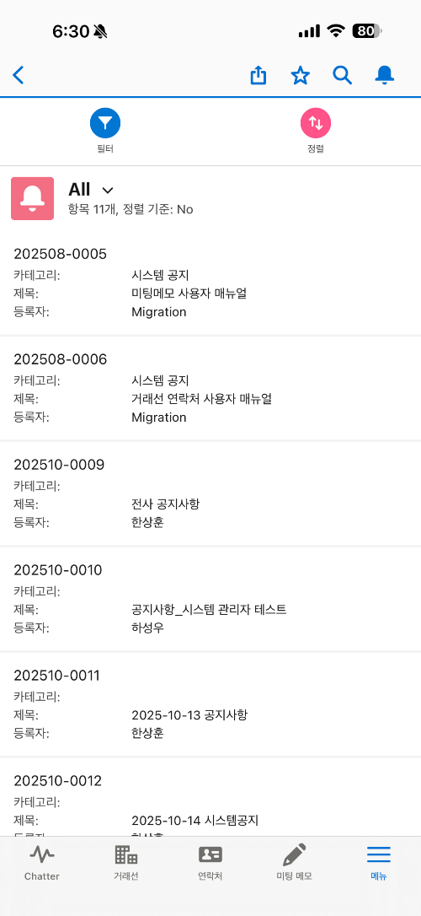
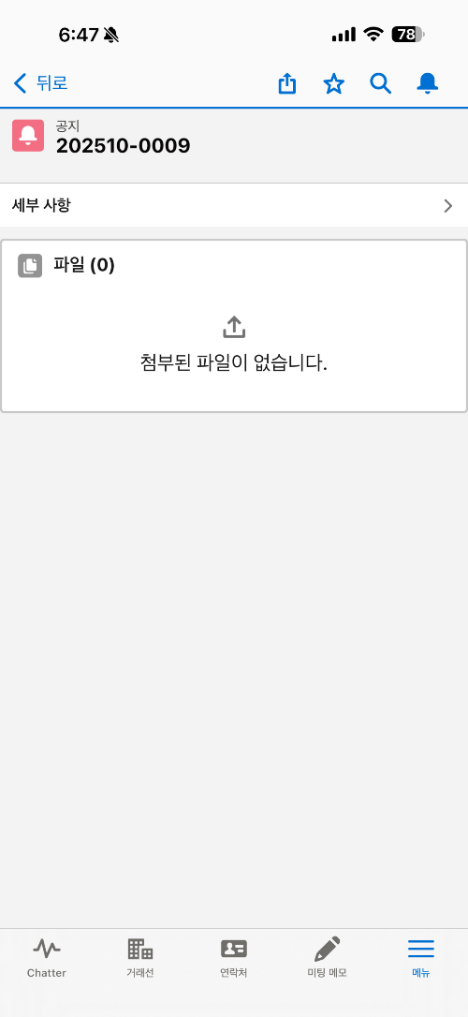
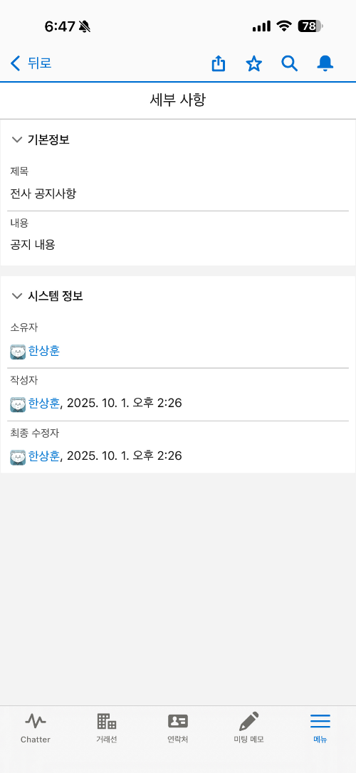
Step 3. 공지
Step (Lv.2) | 1. 공지 조회 | Step (Lv.3) | 1.1 리스트 뷰(3/3)
메뉴 | 공지 | 사용자 | 전사 사용자
Navigation | 공지
공지 리스트에서 항목 선택
[세부 사항] 버튼 클릭
공지 세부 사항 확인 가능
2
1
3
1

Slide 27
Step 4. 뉴스
Step (Lv.2) | 1. 뉴스 조회 | Step (Lv.3) | 1.1 리스트 뷰(1/3)
메뉴 | 뉴스 | 사용자 | 전사 사용자
Navigation | 뉴스
하단 내비게이션 바의 [메뉴] 버튼을 클릭하여 메뉴 화면으로 이동
[모든 항목] 선택하여 모든 메뉴 접근 가능
2
1
1

Slide 28
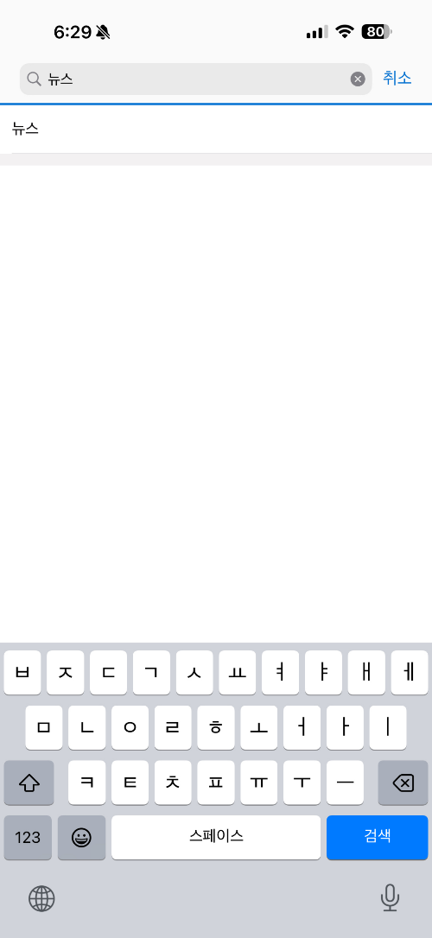
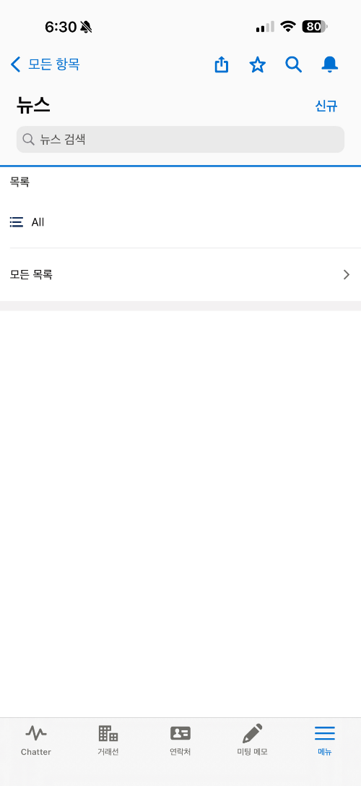
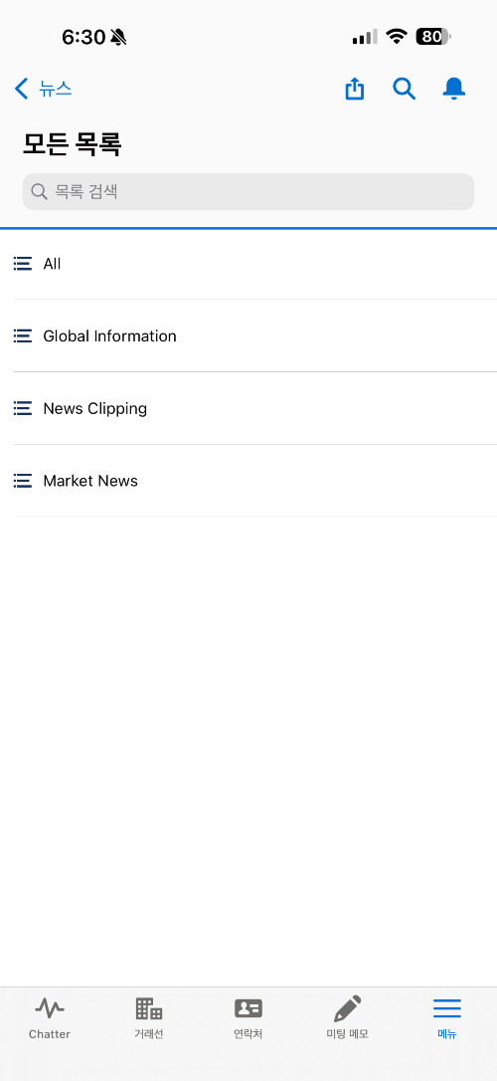
Step 4. 뉴스
Step (Lv.2) | 1. 뉴스 조회 | Step (Lv.3) | 1.1 리스트 뷰(2/3)
메뉴 | 뉴스 | 사용자 | 전사 사용자
Navigation | 뉴스
검색창에 ‘뉴스’ 검색
[뉴스] 선택하여 뉴스 메뉴로 이동
[모든 목록] 클릭
[All] 클릭
1
2
4
3
1

Slide 29
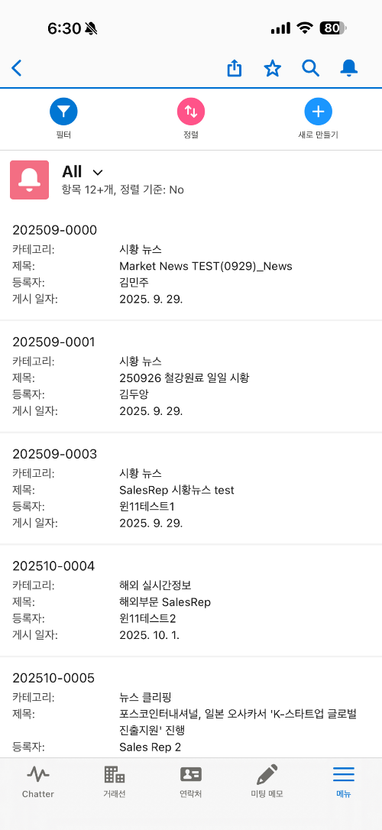
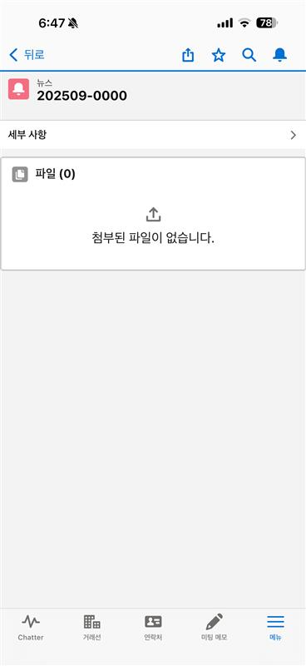
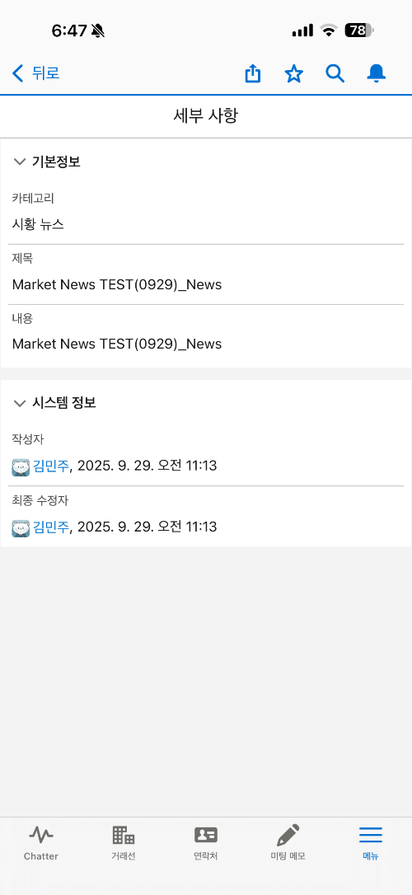
Step 4. 뉴스
Step (Lv.2) | 1. 뉴스 조회 | Step (Lv.3) | 1.1 리스트 뷰(3/3)
메뉴 | 뉴스 | 사용자 | 전사 사용자
Navigation | 뉴스
뉴스 리스트에서 항목 선택
[세부 사항] 버튼 클릭
뉴스 세부 사항 확인 가능
2
1
3
1

Slide 30
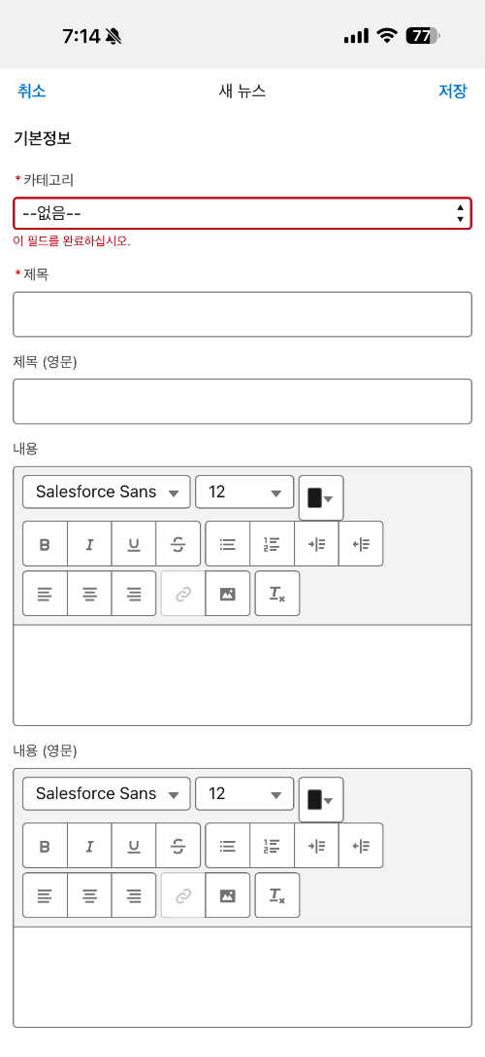
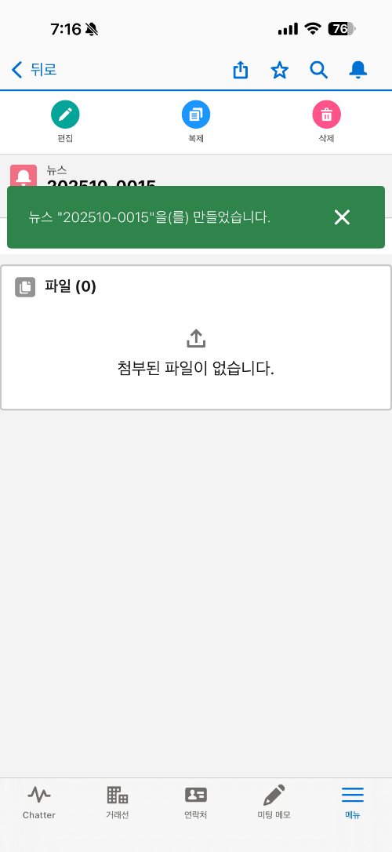
Step 4. 뉴스
Step (Lv.2) | 1. 뉴스 관리 | Step (Lv.3) | 2.1 뉴스 등록
메뉴 | 뉴스 | 사용자 | 전사 사용자
Navigation | 뉴스
뉴스 리스트에서 [새로 만들기] 버튼 클릭
카테고리, 제목, 내용 입력 카테고리: 시황 뉴스, 뉴스 클리핑, 해외 실시간 정보
[저장] 버튼 클릭
뉴스 등록 완료
3
1
2
4
1

Slide 31
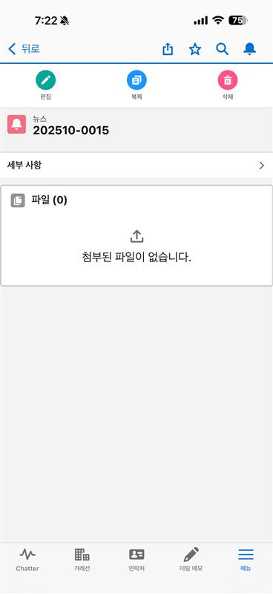
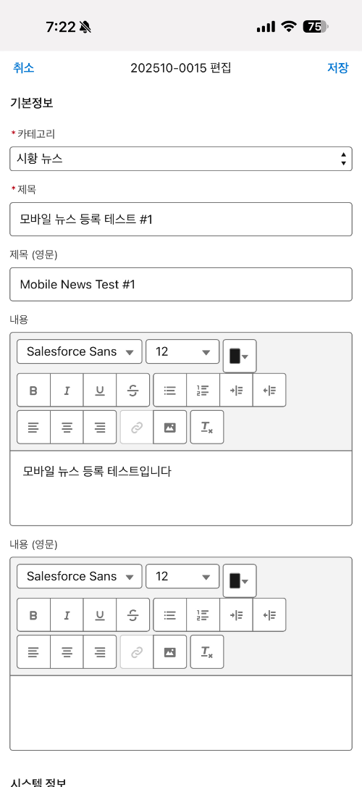
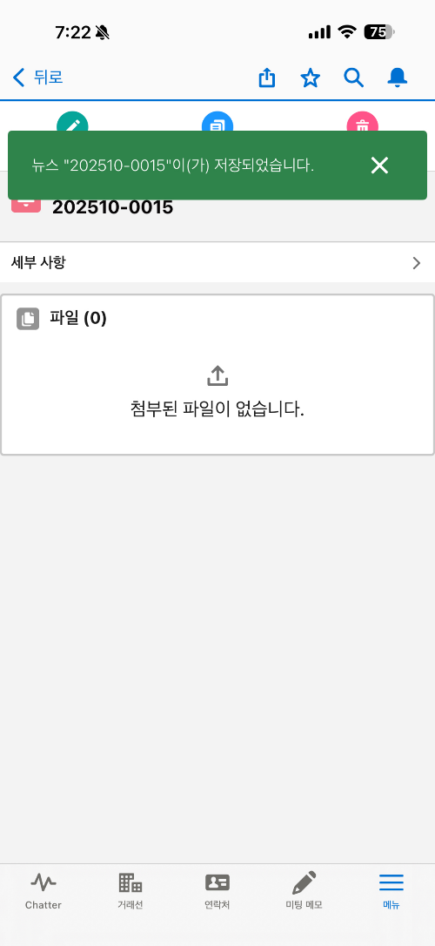
Step 4. 뉴스
Step (Lv.2) | 1. 뉴스 관리 | Step (Lv.3) | 2.2 뉴스 수정
메뉴 | 뉴스 | 사용자 | 전사 사용자
Navigation | 뉴스
뉴스 리스트에서 내가 작성한 뉴스 선택 후 [편집] 버튼 클릭 본인이 작성한 뉴스만 편집, 삭제 가능
카테고리, 제목, 내용 입력 카테고리: 시황 뉴스, 뉴스 클리핑, 해외 실시간 정보
[저장] 버튼 클릭
뉴스 수정 완료
3
1
4
2
1

Slide 32
Step 5. Change Owner
Step (Lv.2) | 1. 레코드 이관 | Step (Lv.3) | 1.1 레코드 이관(1/2)
메뉴 | Change Owner | 사용자 | 전사 사용자
Navigation | Change Owner
하단 내비게이션 바의 [메뉴] 버튼을 클릭하여 메뉴 화면으로 이동
[모든 항목] 선택하여 모든 메뉴 접근 가능
2
1
1

Slide 33
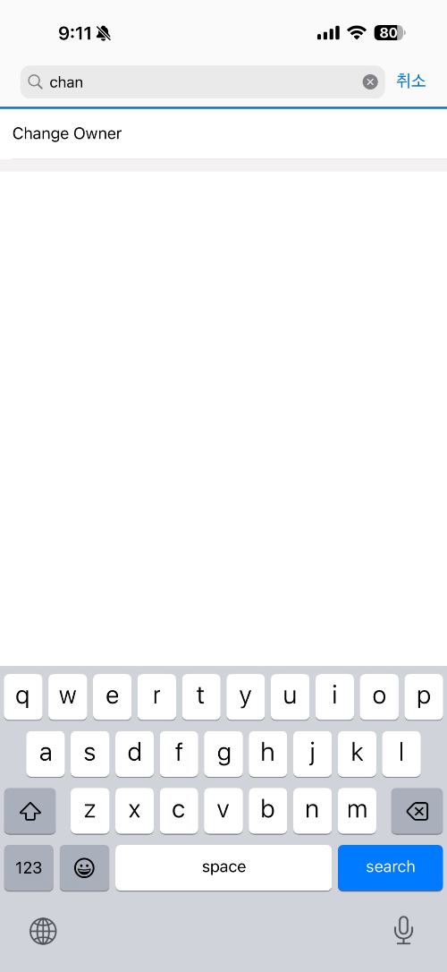
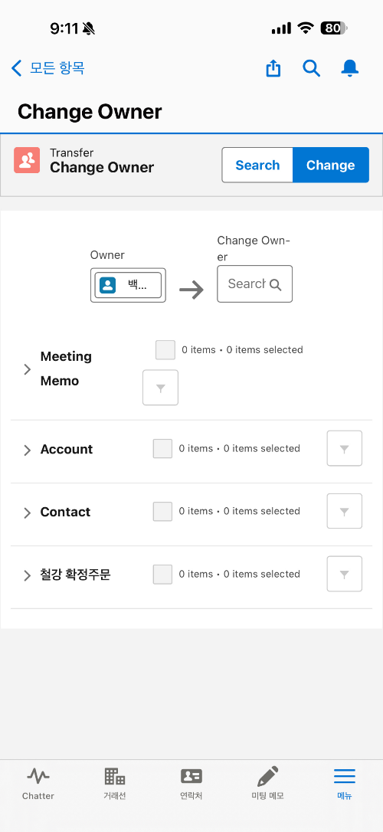
Step 5. Change Owner
Step (Lv.2) | 1. 레코드 이관 | Step (Lv.3) | 1.1 레코드 이관(2/2)
메뉴 | Change Owner | 사용자 | 전사 사용자
Navigation | Change Owner
검색창에 ‘Change Owner’ 검색
[Change Owner] 선택하여 Change Owner 메뉴로 이동
Owner / Change Onwer 설정 Owner: 레코드를 이관할 사용자 (기본값: 현재 로그인한 사용자) Change Owner: 레코드를 이관 받을 사용자(텍스트 박스 클릭 후 사용자 검색 가능)
Change Owner 설정 후 [Search] 버튼 클릭하여 이관할 수 있는 레코드 조회
각 카테고리에서 이관할 레코드 선택
[Change] 버튼 클릭하여 선택한 레코드 이관
2
4
6
3
5
1

